Slide 1
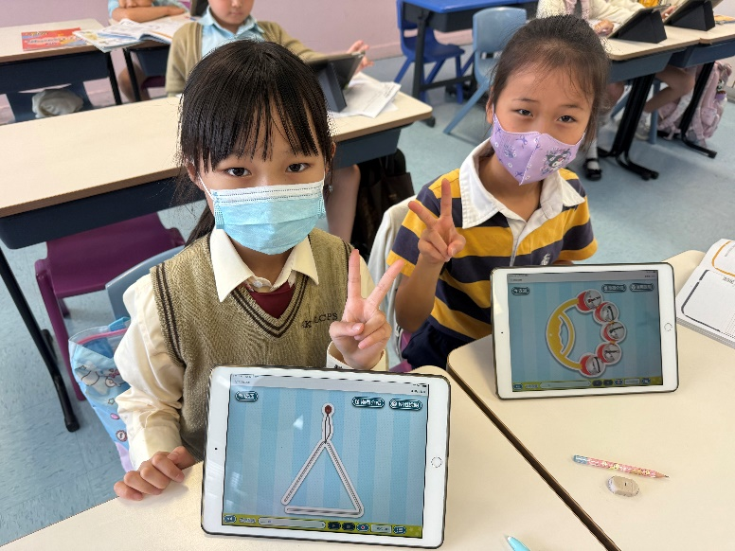
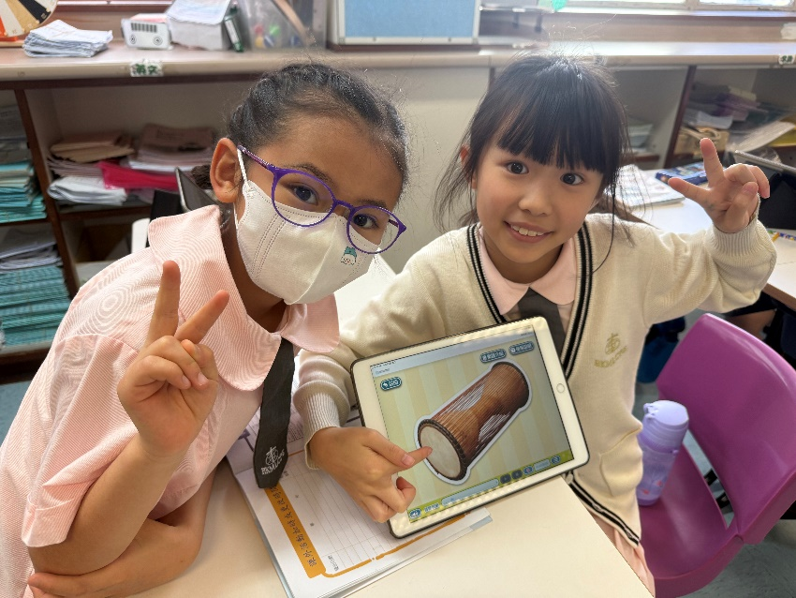

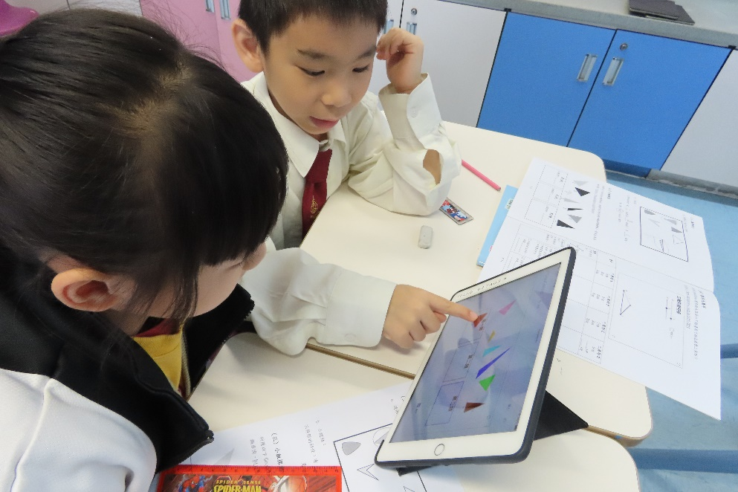
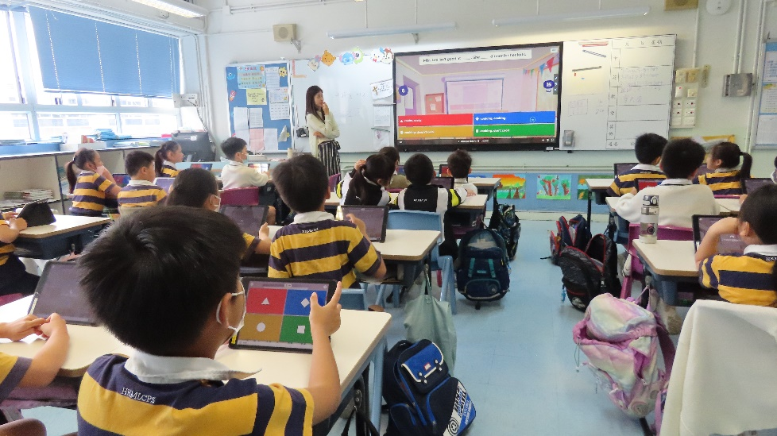
港澳信義會小學
三年級 電子學習家長會

Slide 2
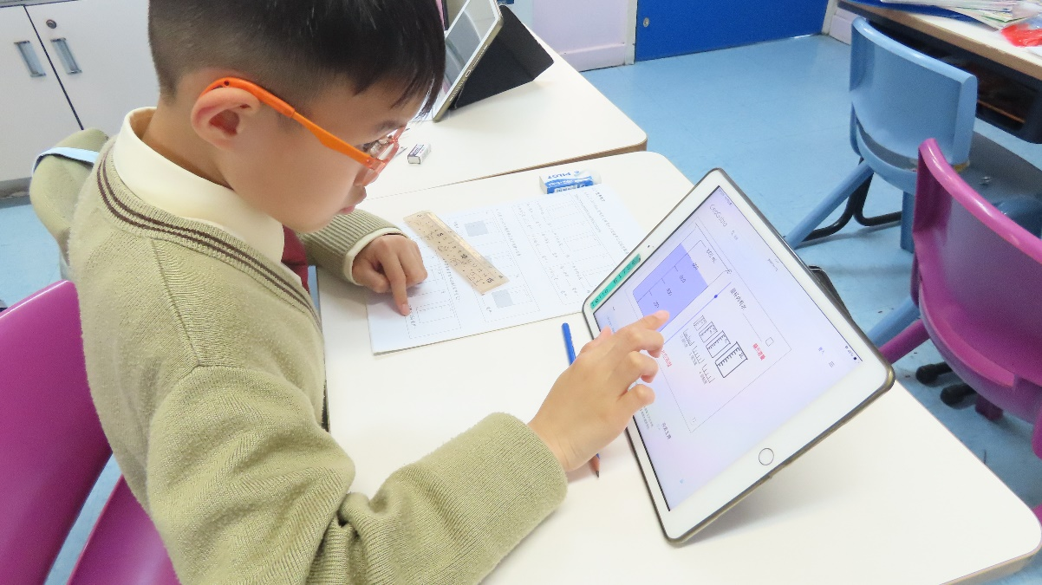
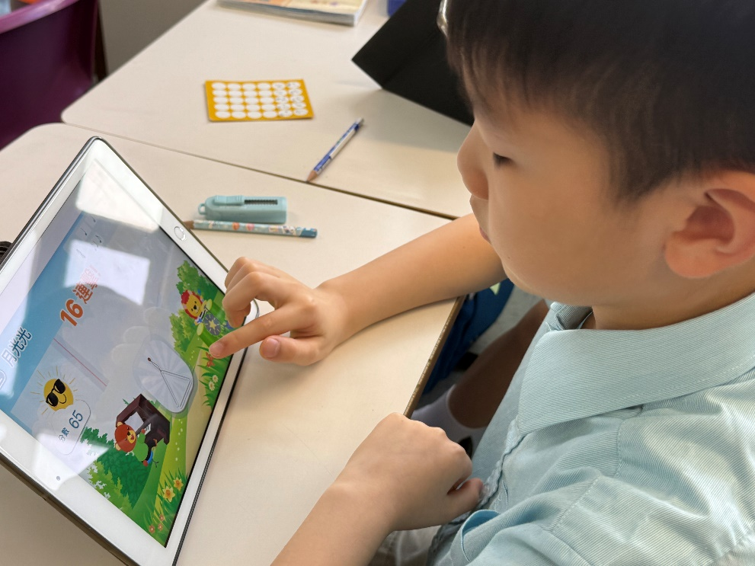
家長會流程
簡介本校電子學習的發展狀況
三年級學生於電子學習的準備
升四年級使用自攜裝置的注意事項
本校協助學生購買平板電腦的安排
答問時間

Slide 3
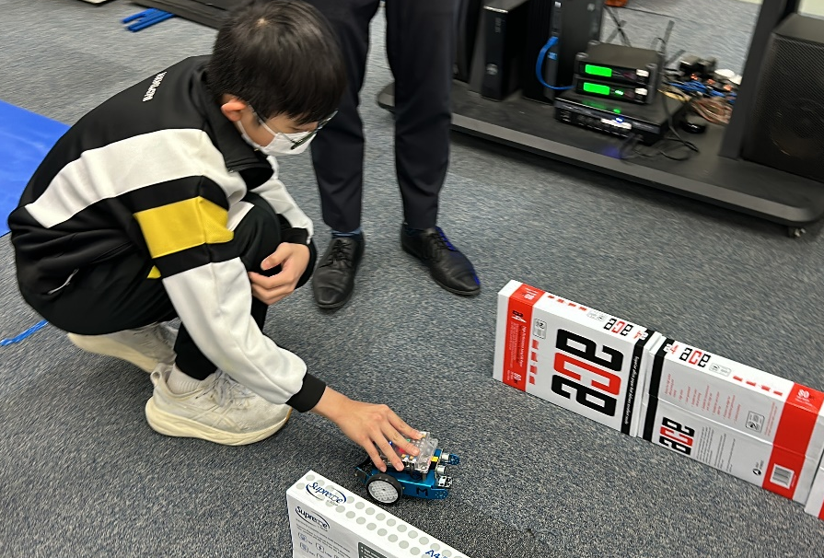
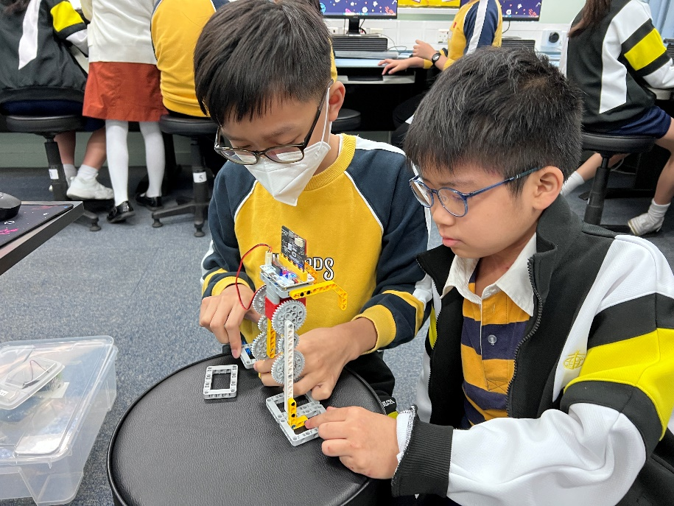
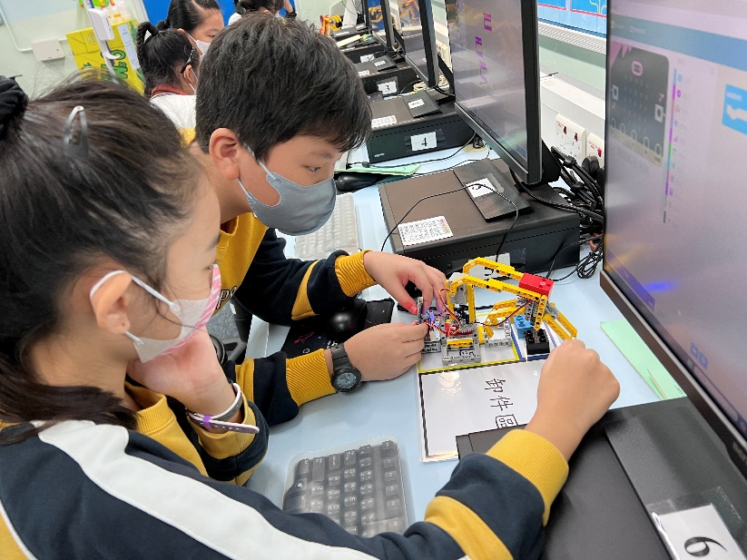
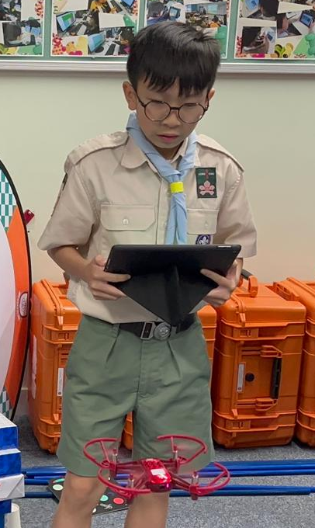
電子學習的發展源於…
A 教育改革的趨勢
2016年 - - - 第四個資訊科技教育策略(ITE4)的宗旨
加強學生的：
自主學習
創意 / 解難能力
電腦計算思維技能
使用資訊科技的操守

Slide 4
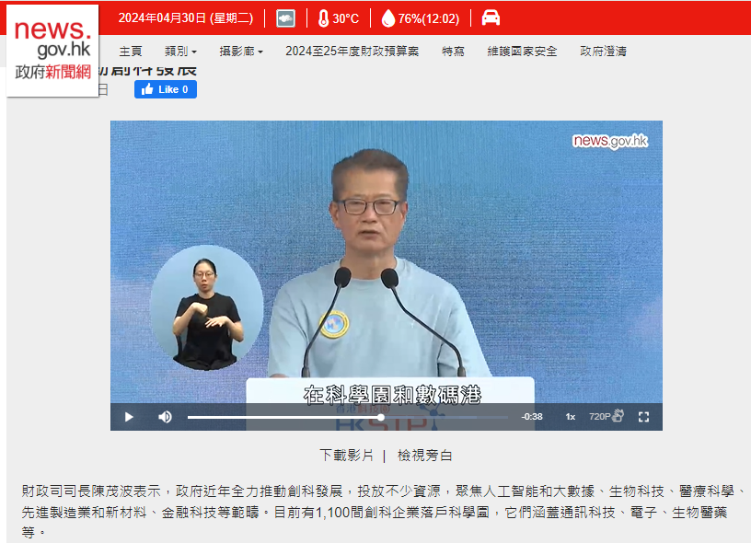
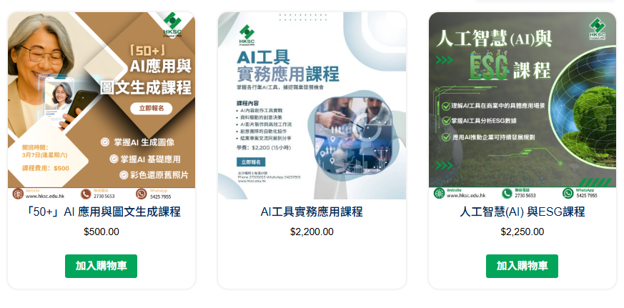

電子學習的發展源於…
B 社會對創科人才的需求
創新科技及人工智能的運用是各個國家地區未來發展的核心競爭力
電子學習及編程教學裝備學生成為未來的創科人才

Slide 5
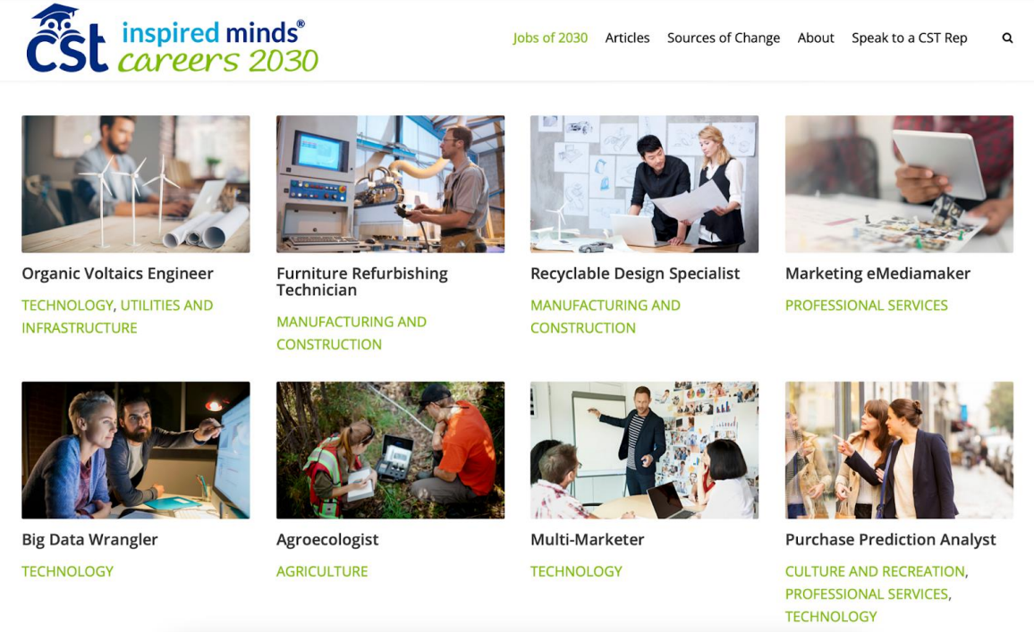

Slide 6
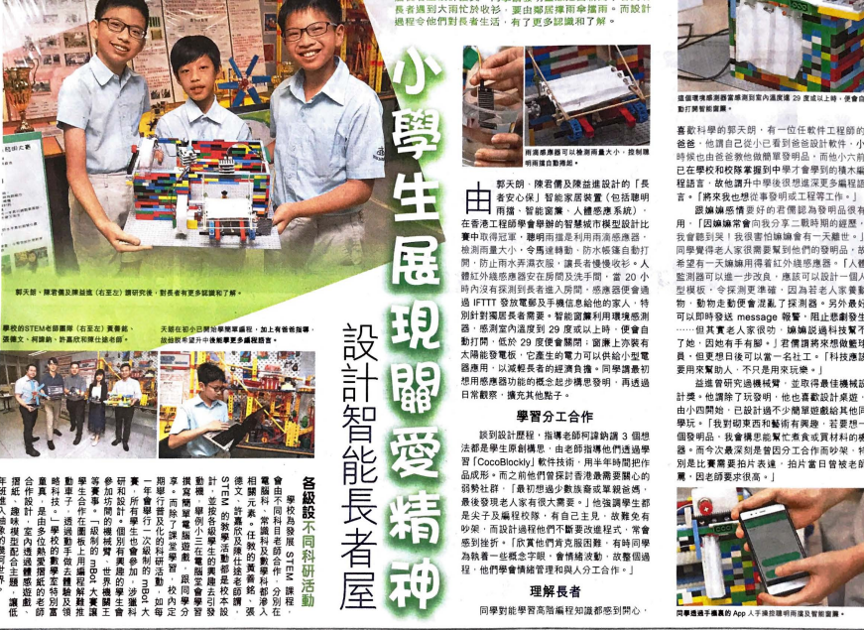
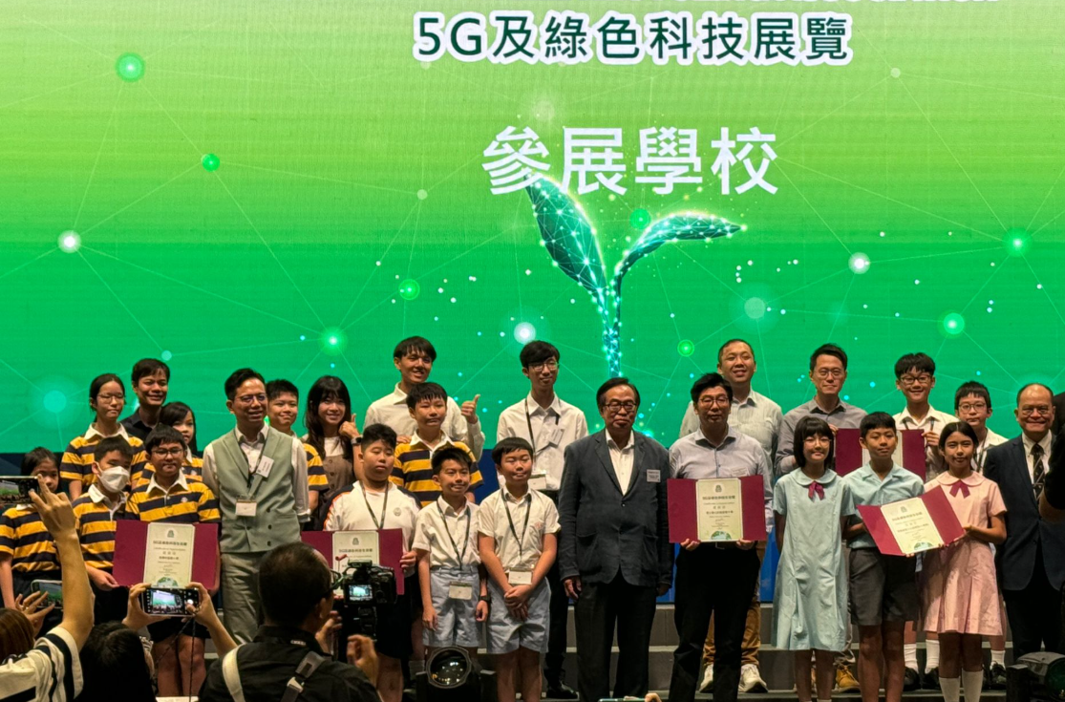
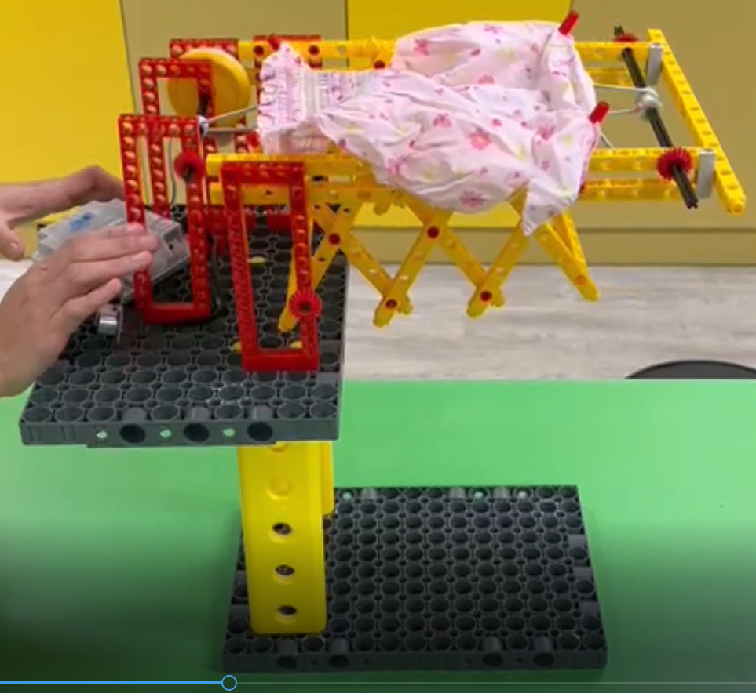
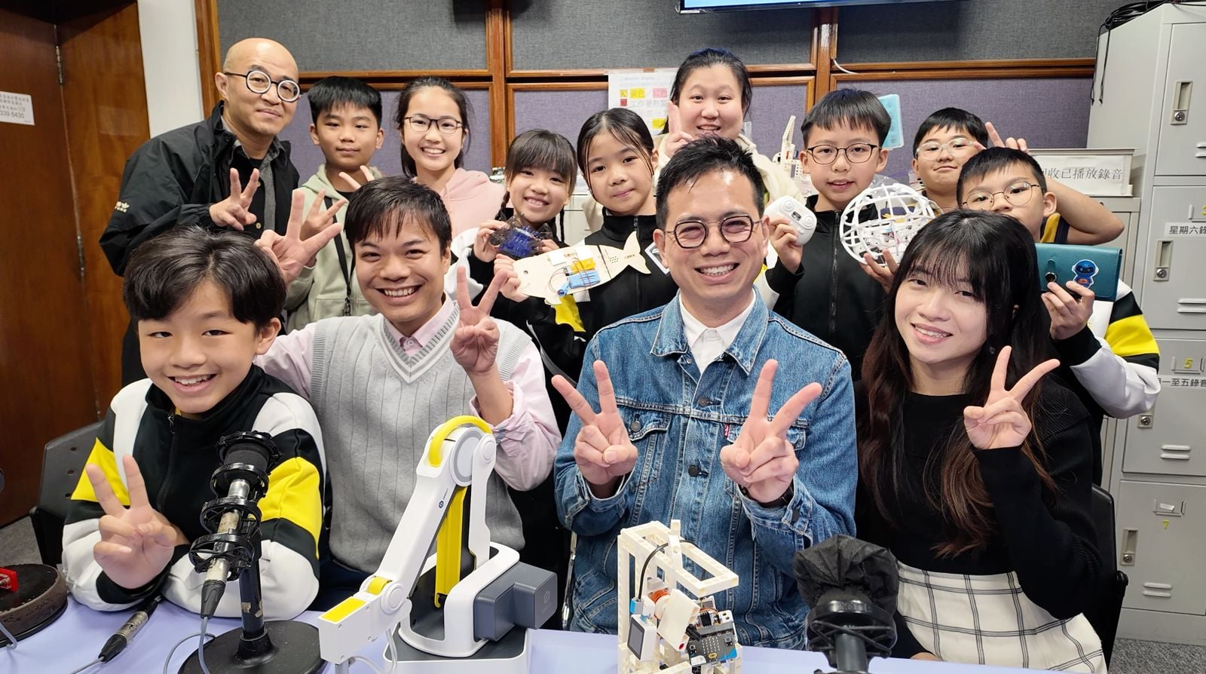
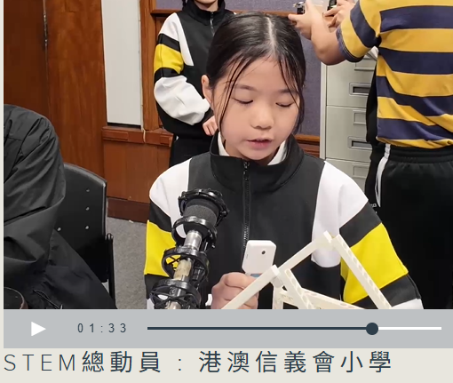
第一屆關懷弱勢社群──全港創新科技設計大賽 冠軍

Slide 7
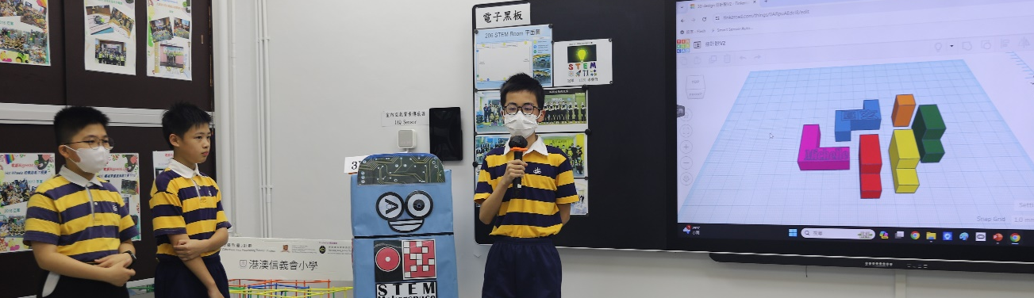
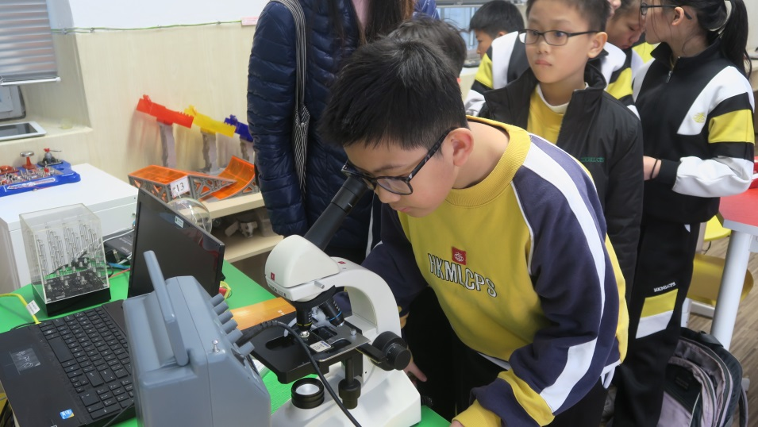
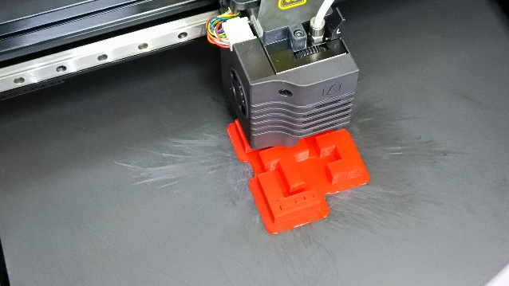
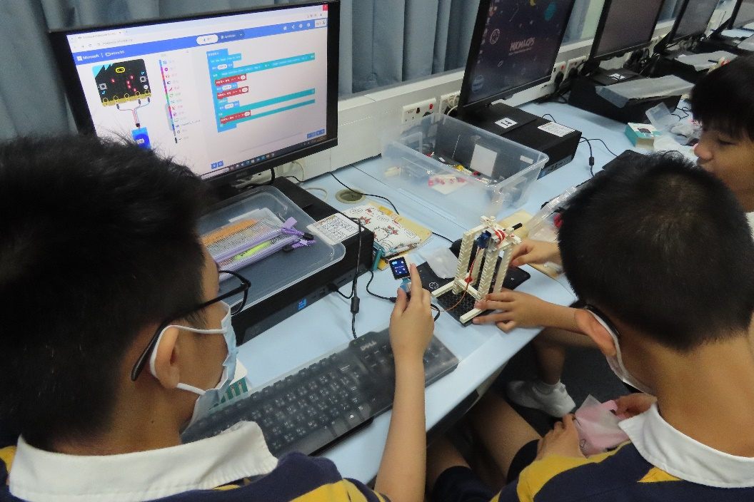
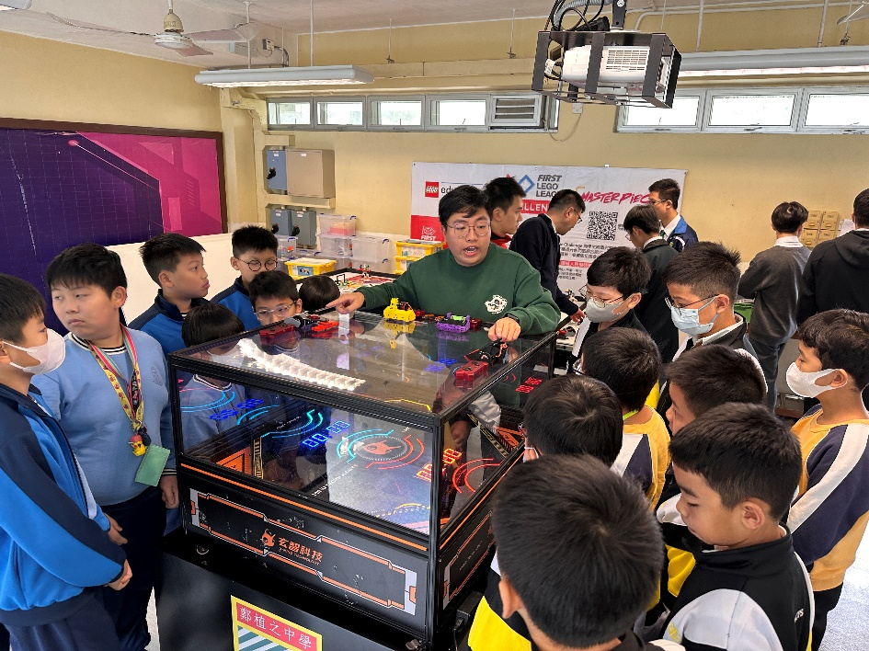
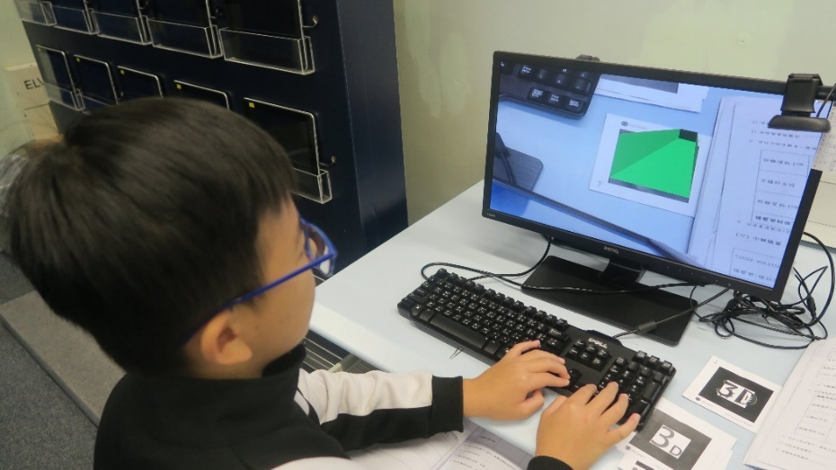
電子學習的發展源於…
C 配合高小 / 中學 STEAM及AI課程的發展
裝備學生有效運用資訊科技的能力

Slide 8
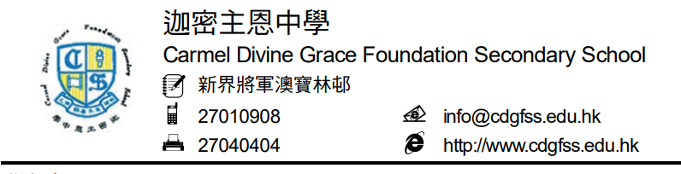
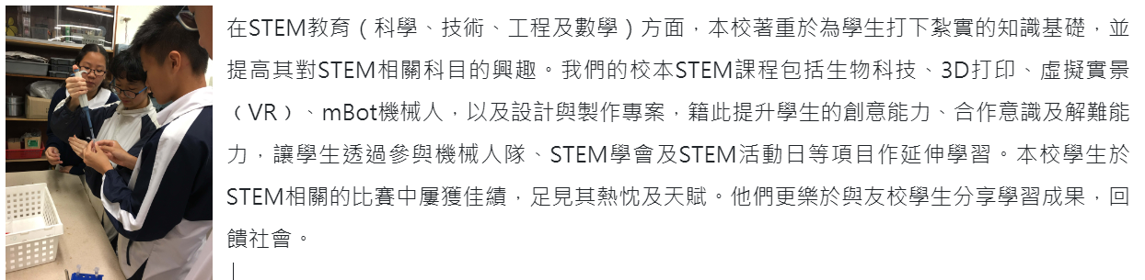
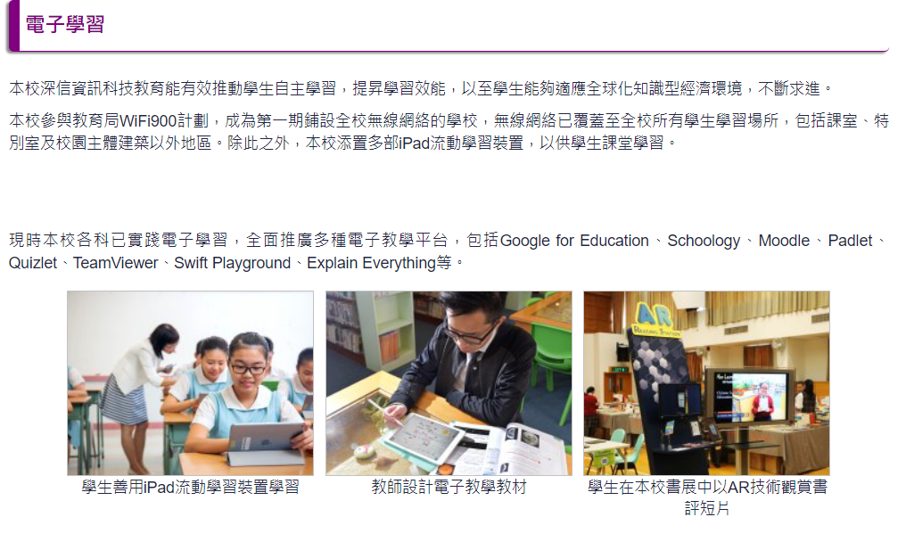
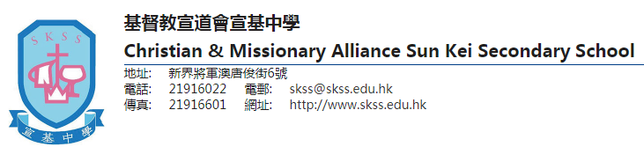

Slide 9
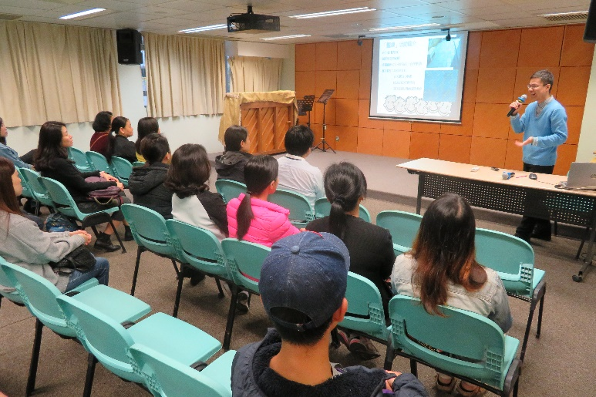
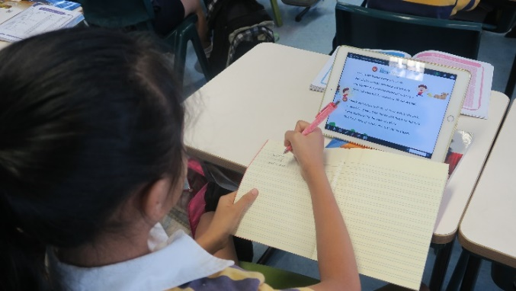
本校發展電子學習的經驗源於…
2013年 - - - 教育城先導計劃 (25部平板電腦)
2014年 - - - WIFI 100計劃
全部課室、特別室安裝無線網絡設施
2015年 - - - 四年級自攜平板電腦上課 (BYOD)
使用電子課本
2017年 - - - 推動電子學習配合STEM發展
2019年 - - - 使用網課教學平台(zoom , teams)、電子課業收發平台
2023年 - - -全部課室、特別室更新5G無線網絡設施
2025年 - - - Smart AI編程課程

Slide 10
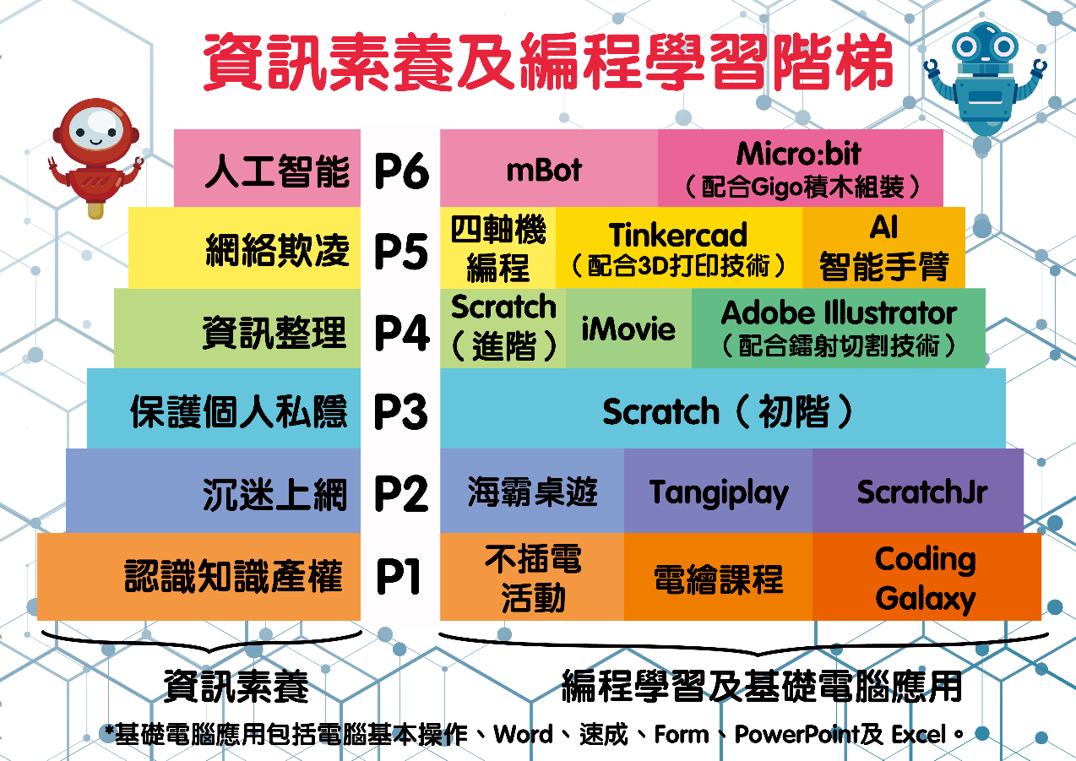
本校三年級學生於電子學習的準備
電腦/編程科 - - - 資訊素養/編程及AI教學 的培養階梯

Slide 11
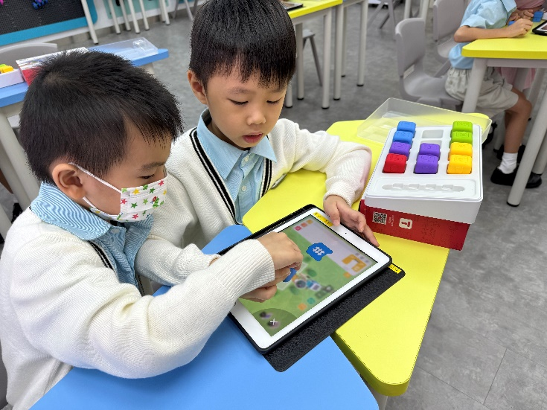
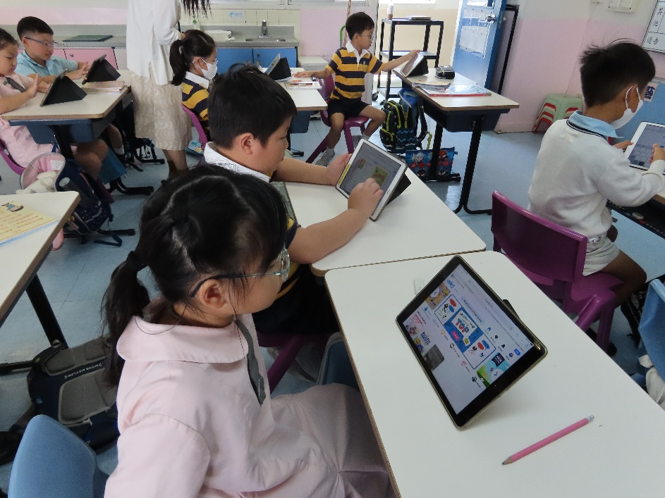
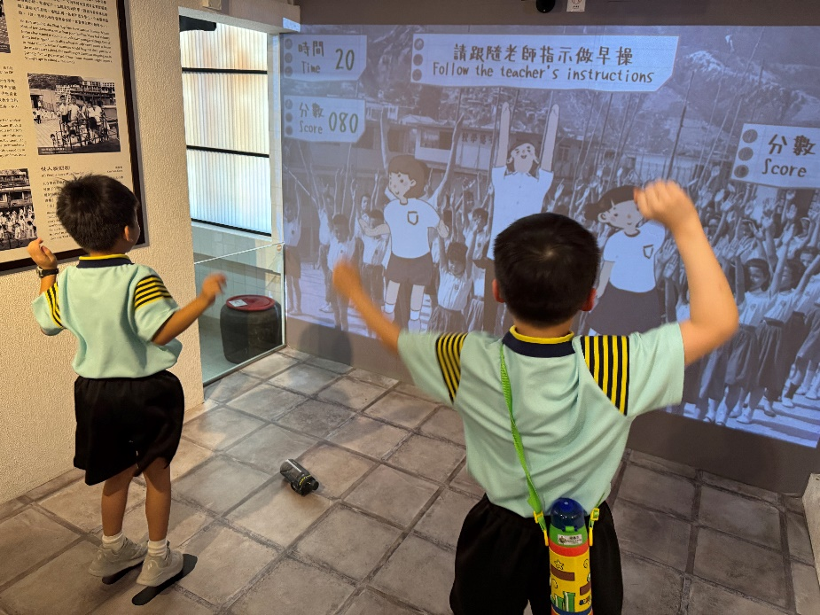
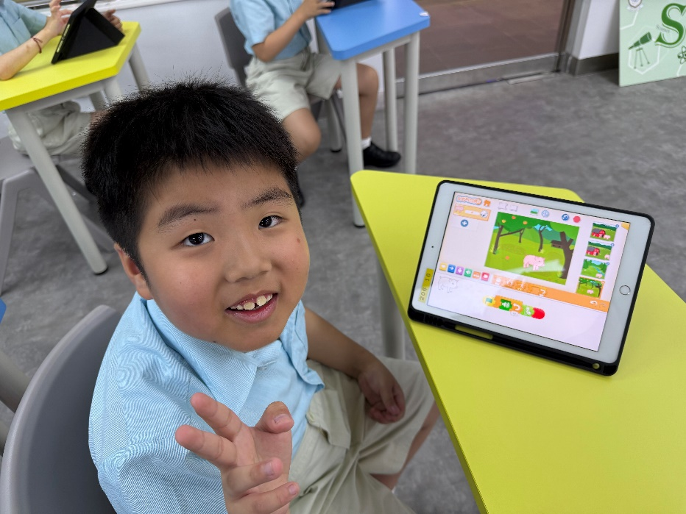
本校三年級學生於電子學習的準備
電腦/編程科(P.1-P.3)
圖書,思維,音樂堂(P.1-P.3)
電子學習的常規(P.1-P.3)
全方位活動
平板電腦/桌上電腦的基本操作

Slide 12
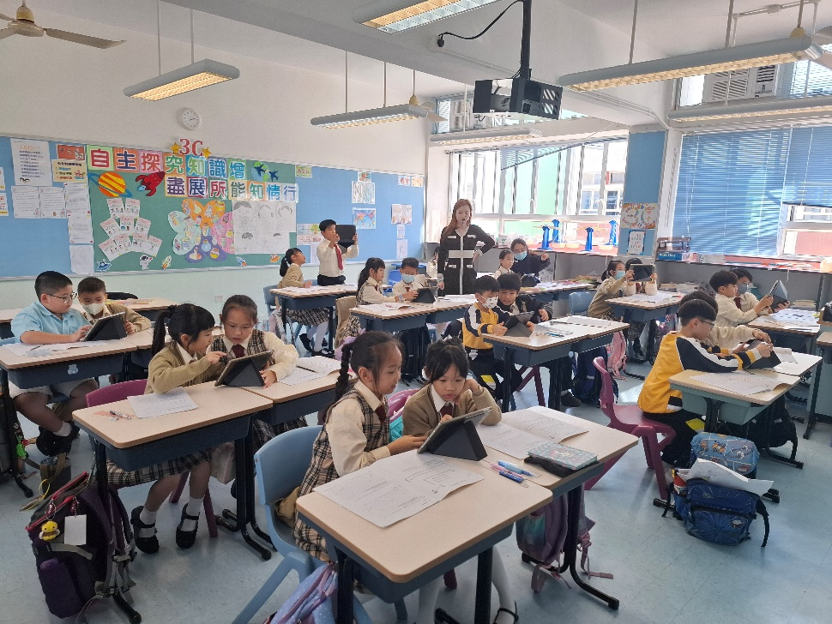
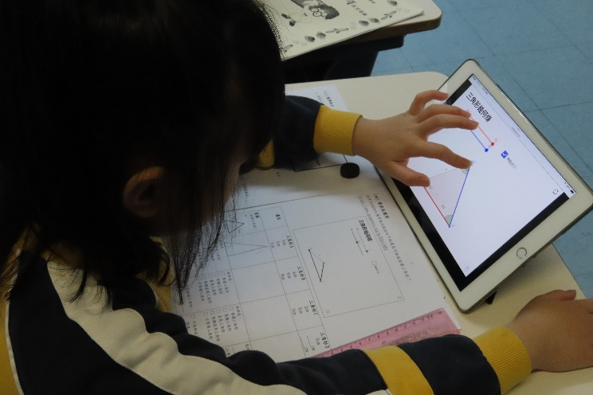
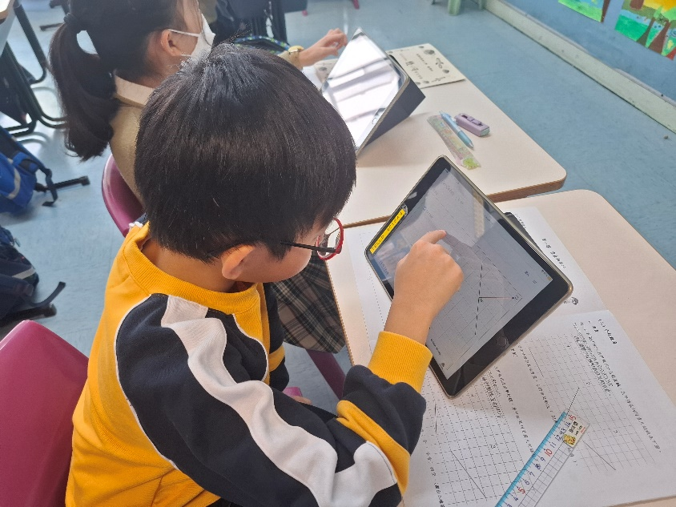
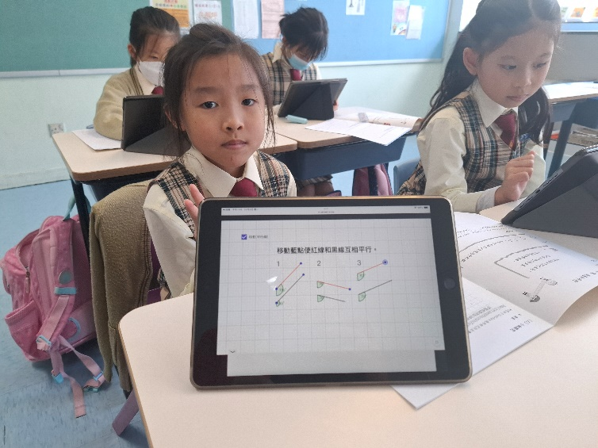

本校三年級學生於電子學習的準備
1-5月 - - - 電子學習(數學)(圖形與空間)
互動教學平台(NEARPOD)的基本操作
互動軟件(GEOGEBRA)的基本操作

Slide 13
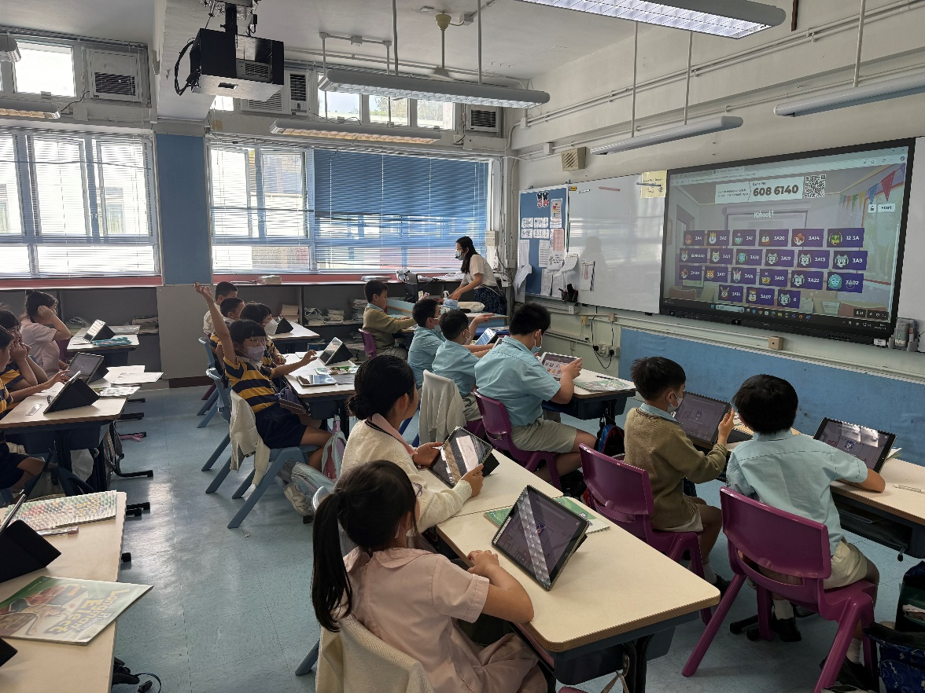
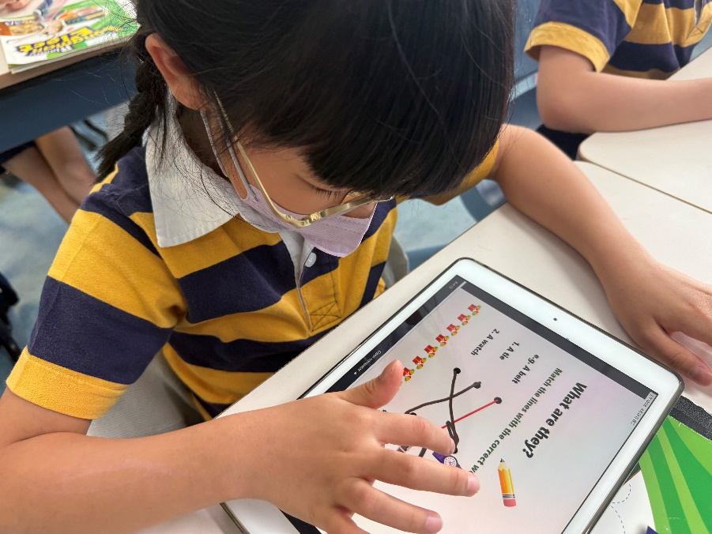

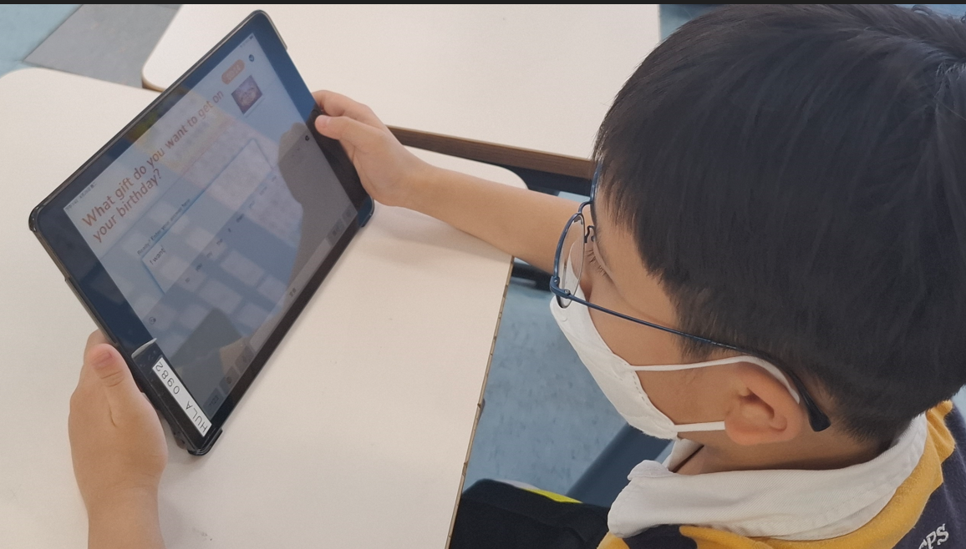
本校三年級學生於電子學習的準備
1-5月 - - - 電子學習(英文科)
遊戲平台(KAHOOT)的基本操作
教學軟件(NEARPOD)的基本操作

Slide 14
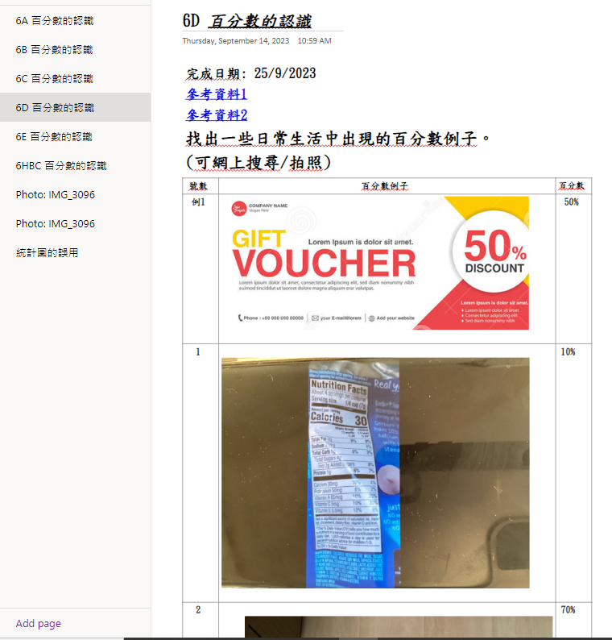
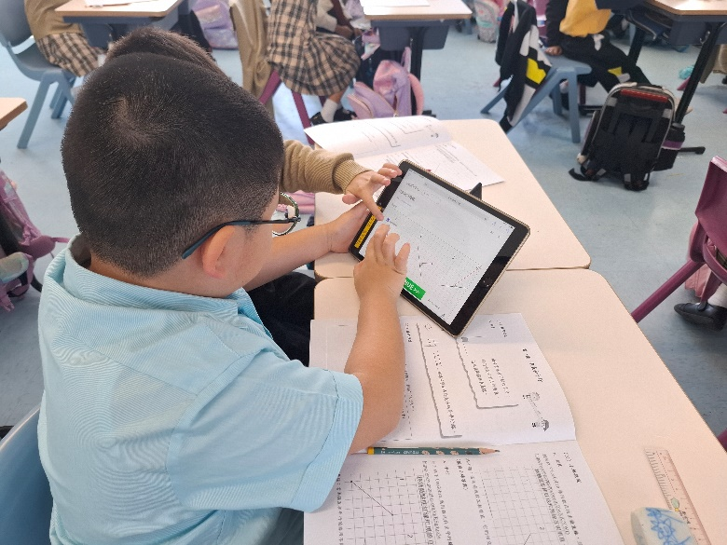
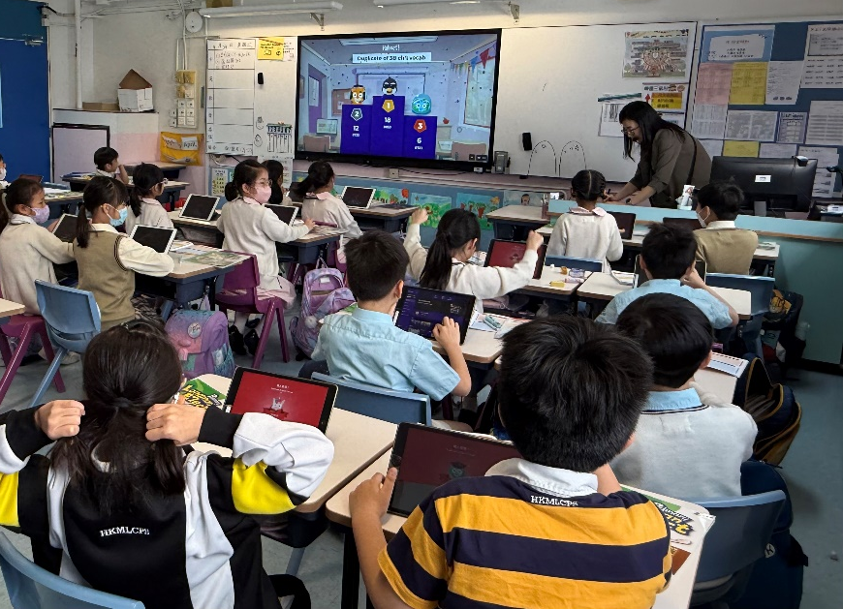
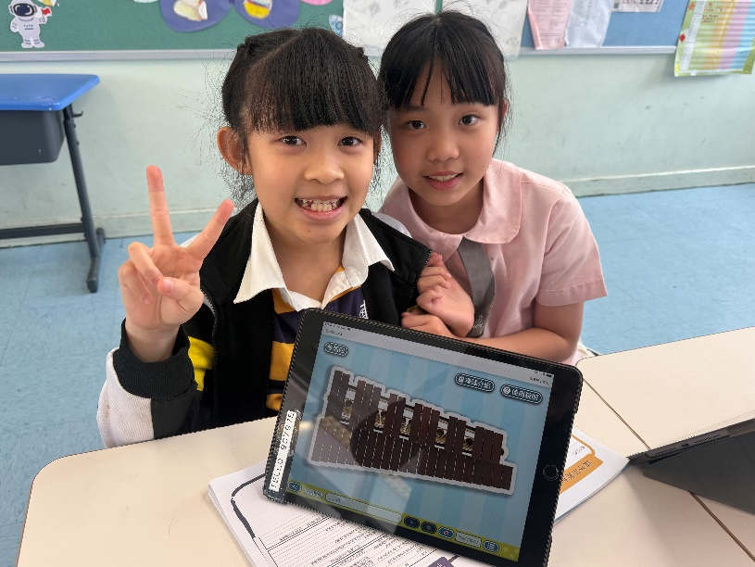
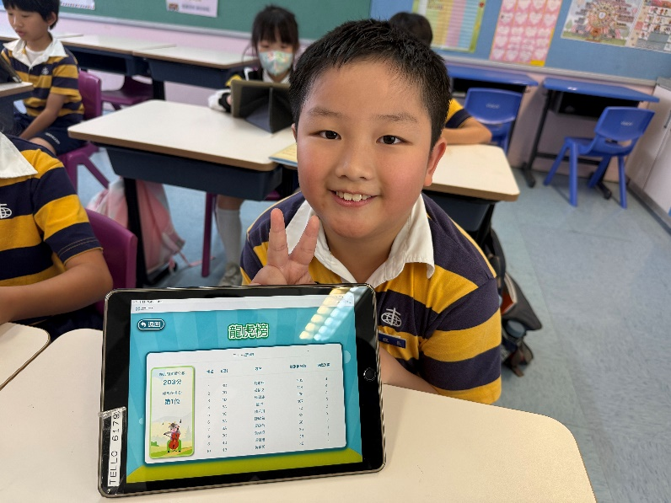
電子學習的優點
有利學生從不同的媒體搜集資料備課
有利學生之間作即時的分享及交流
有利展示學生的學習成果
有利教師有效評估學生的能力，從而作即時回饋
有利展示學生進行個人及小組探究
有利學生回家進行延伸學習

Slide 15
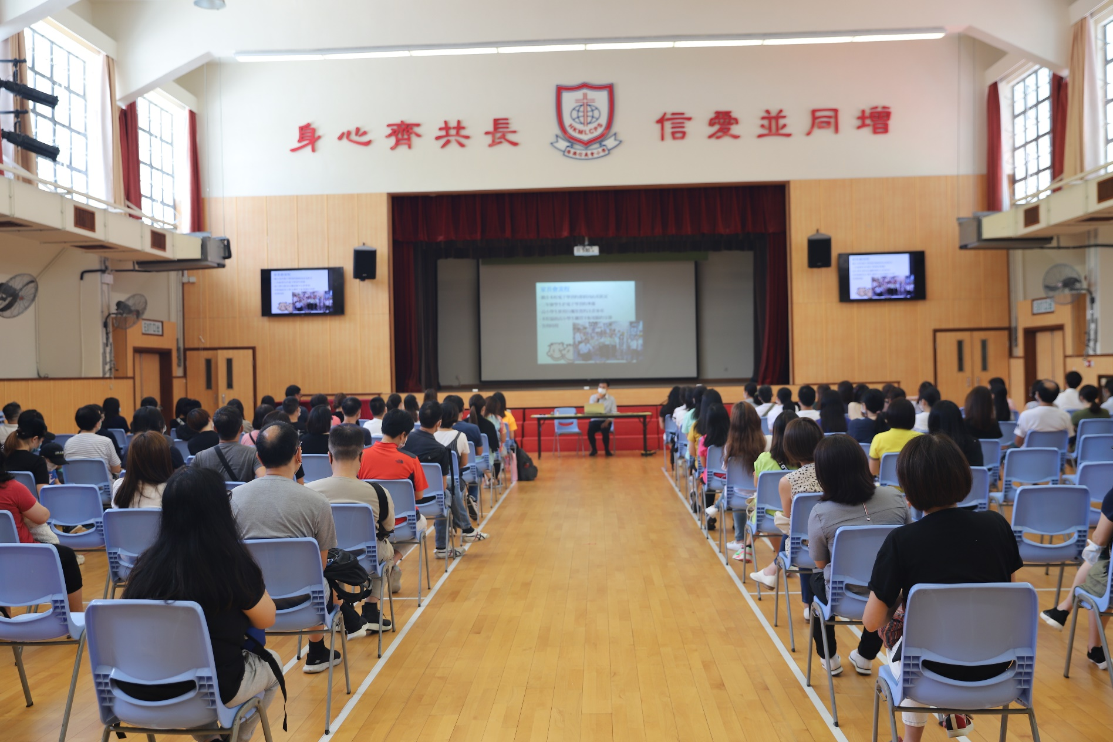
本校協助學生購買平板電腦的安排

Slide 16
自攜平板電腦上課(BYOD)
方法一 - - - 透過學校代訂平板電腦組合(自費)
約$3300
相關配件
1 螢幕保護貼
2 保護套
3 延伸的保養服務(3年) (最新的APPLE CARE)
4 其他配件(自行按需要到門市選購)
 | IOS (I-PAD A16)(2024) (暫定)
容量 | 128GB WIFI
螢幕 | 11寸

Slide 17
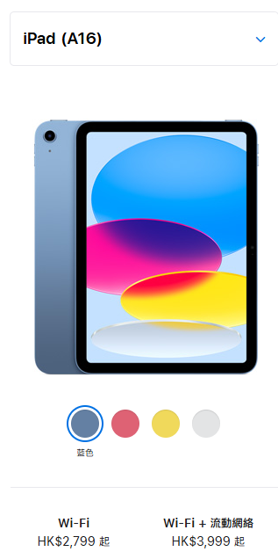
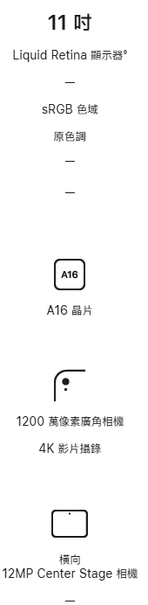

Slide 18

自攜平板電腦上課(BYOD)
方法一 - - - 透過學校代訂平板電腦(自費)
8月尾 --- 四年級的電子學習家長會派發通告訂購
9月首周 --- 到學校辦理訂購及付款
9月中旬取機及相關配件
10月起不再辦理後補的代訂

Slide 19
自攜平板電腦上課(BYOD)
方法二 - - - 透過學校借用平板電腦(舊機)
申請優質教育基金撥款計劃
為期3年(2026年9月至2029年7月) (畢業前歸還)
相關配件
1 螢幕保護貼
2 保護套
3 保養服務(學校處理)
4 其他配件(自行按需要到門市選購)
 | IOS (I-PAD A12)(2020)
容量 | 32GB WIFI
螢幕 | 10.9寸

Slide 20
自攜平板電腦上課(BYOD)
方法二 - - - 透過學校借用平板電腦電腦
申請資格
A) 領取綜援 / 書津全額資助 / 書津半額資助全津
借用時需提交2026-2027資助證明
如要申請借用平板的家庭請盡早(5月至6月)申請新學年資助證明
畢業前歸還時需確保平板電腦配件能如常運作
如有人為損壞,需照價賠償(自然折舊除外)
於每年學期末需交還校方檢查

Slide 21
自攜平板電腦上課(BYOD)
方法二 - - - 透過學校借用平板電腦電腦
8月尾 --- 四年級的電子學習家長派發通告借用
9月首周 --- 到學校辦理借用手續(連同2026-2027資助證明副本)
9月中旬取機及相關配件
10月起不再辦理借用手續
如未能於9月首周前取得新學年資助證明,請先聯絡黃善銘主任

Slide 22
自攜平板電腦上課(BYOD)
方法三 - - - 家長自行為學生準備平板電腦
留意規格及型號
自行負責維修
清除機內不相關的應用程式
校方定期檢查(每月一次)
 | ANDROID | IOS (建議)
容量 | 32GB-128GB | 32GB-128GB
建議 | ANDROID 13或較新型號 | I-PAD (第六代)(2019)或較新型號
螢幕 | 8-10寸

Slide 23
電子學習的相關措施(P.1-6)
協助因居住環境所限及經濟能力有限的學生提供上網服務
申請資格如下:
1) 於2026/2027學年領取 綜援/全額/半額書簿津貼的學生(需提供資助證明)
2) 因居住環境所限而未能獲得合適上網服務的學生(需提供住址或互聯網服務供應商證明)
3) 未能領取上網津貼

Slide 24




使用電子教科書
四至六年級使用以下電子教科書:
英文: Longman Elect (需下載)
於9月初按學校網頁指示下載英文電子書(在家安裝)
電腦/編程科: 現代教育研究社(上課時按老師指示使用)
數學、科學/人文、音樂電子書的互動軟件(上課時按老師指示使用)

Slide 25










於各科使用不同的電子學習軟件

Slide 26




對P.4家長的支援
2026年8月下旬 - - - 四年級電子學習家長會
派發 實體 通告訂購
2026年9月首周 - - - 到禮堂訂購平板電腦
2026年9月中旬 - - - 到禮堂領隊平板電腦
2026年9月中旬 - - - 透過短訊通知家長於學校網頁安裝
電子教科書 / 相關教學軟件
2027年下學期 - - - 四年級電子學習家長觀課
(數學科)(周五全方位)
下學期 - - - 家長教育講座(網絡安全)
(

Slide 27


下載學習應用程式
開啟學校網頁(電子學習專區)

Slide 28


下載學習應用程式
開啟學校網頁(電子學習專區)

Slide 29



使用資訊科技政策

Slide 30





注意事項
不可下載其他應用程式及軟件
定期更新防毒軟件

Slide 31




